Slide 1
TIẾNG VIỆT 1
Tập 2
Tuần 19
Bài 94: anh - ach

Slide 2


GIỚI THIỆU

Slide 3
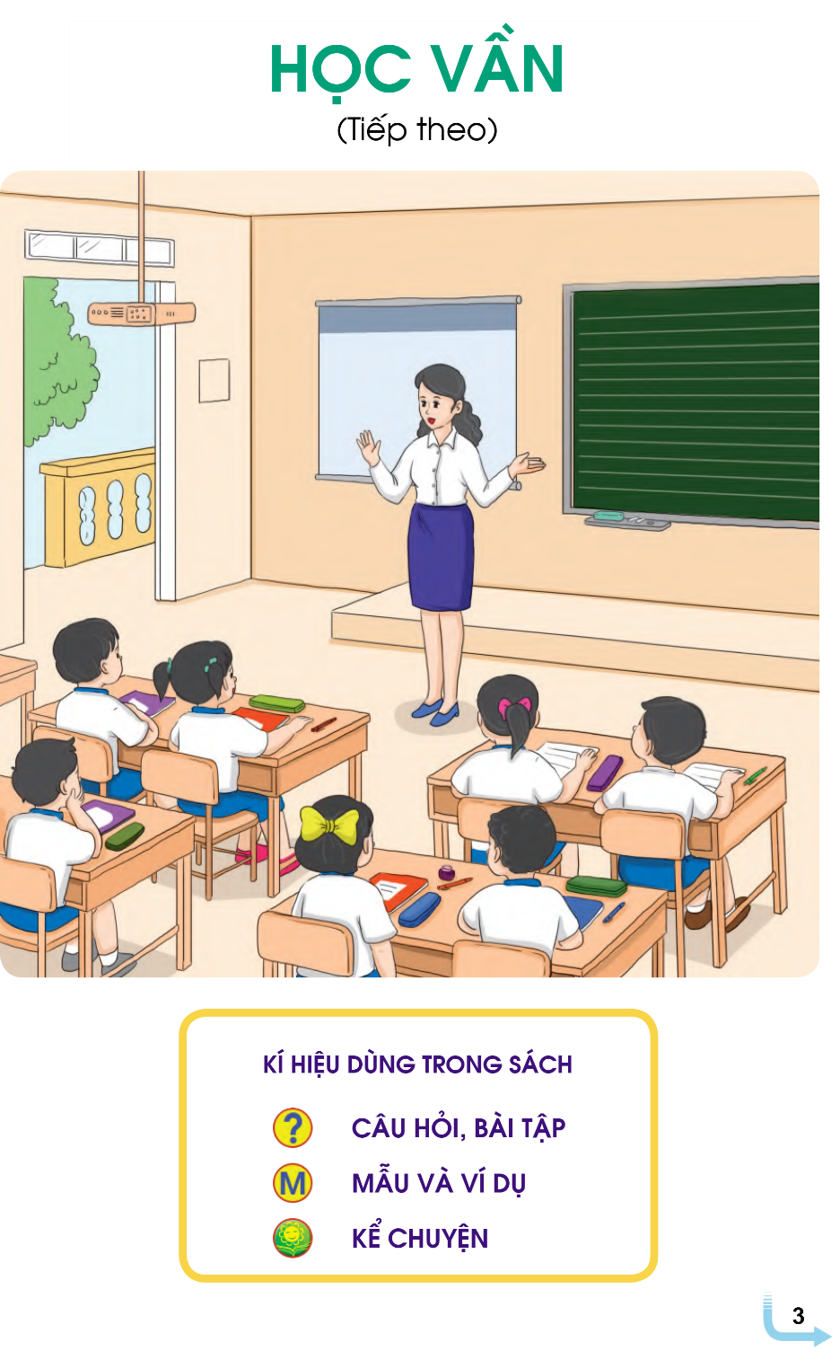


Slide 4





Bài 94: anh - ach

Slide 5

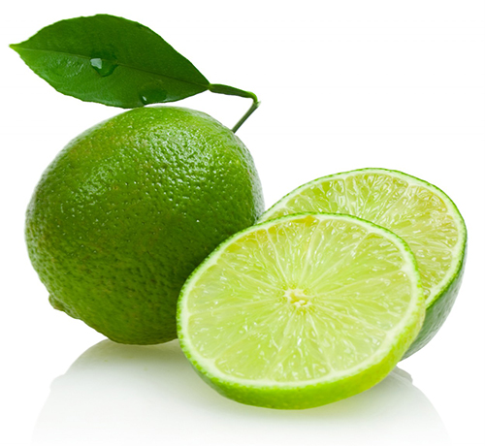
chanh
anh
quả chanh
a
nh
quả chanh

Slide 6

sach
sách
ach
a
ch
cuốn sách
ach

Slide 7
quả chanh
quả chanh
ach
cuốn sách
anh
ach

Slide 8

anh
quả chanh
ach
cuốn sách
ach

Slide 9






MỞ RỘNG VỐN TỪ

Slide 10
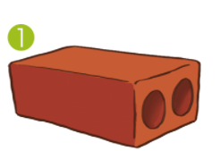

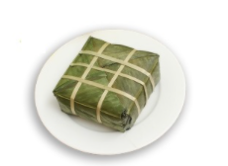

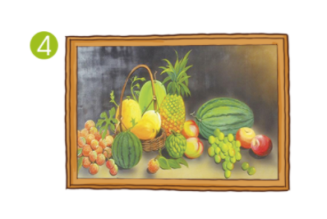
2. Tiếng nào có vần anh? Tiếng nào có vần ach?
2
3
tách trà
viên gạch
bánh chưng
anh
ach
bức tranh
khách sạn

Slide 11





THƯ GIÃN

Slide 12





TẬP VIẾT

Slide 13
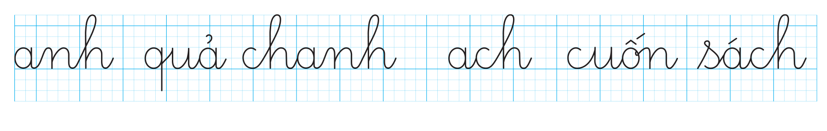

Slide 14
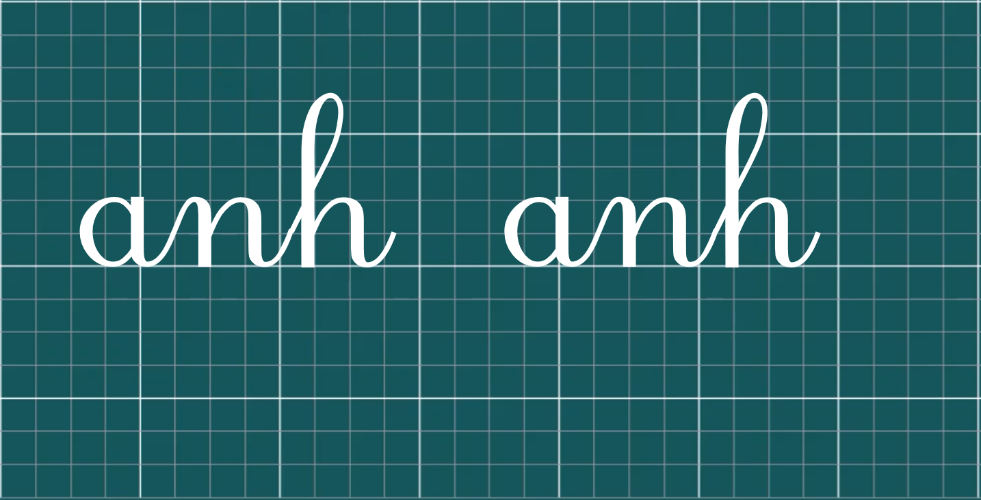
anh
anh

Slide 15
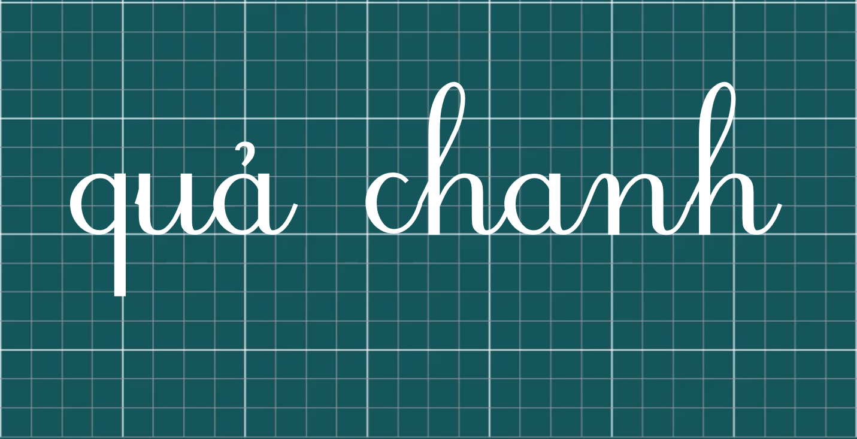
quả
chanh

Slide 16
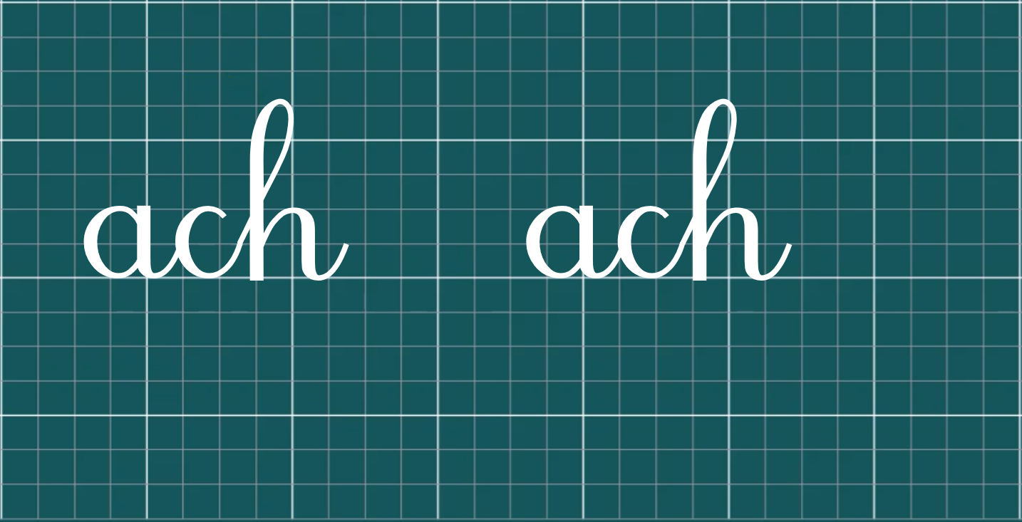
ach
ach

Slide 17
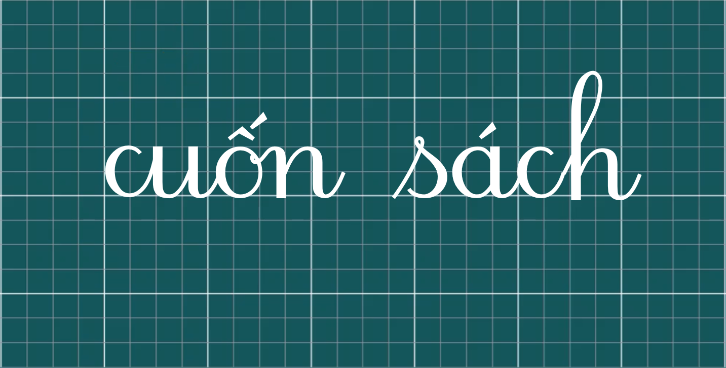
cuốn sách

